Slide 1
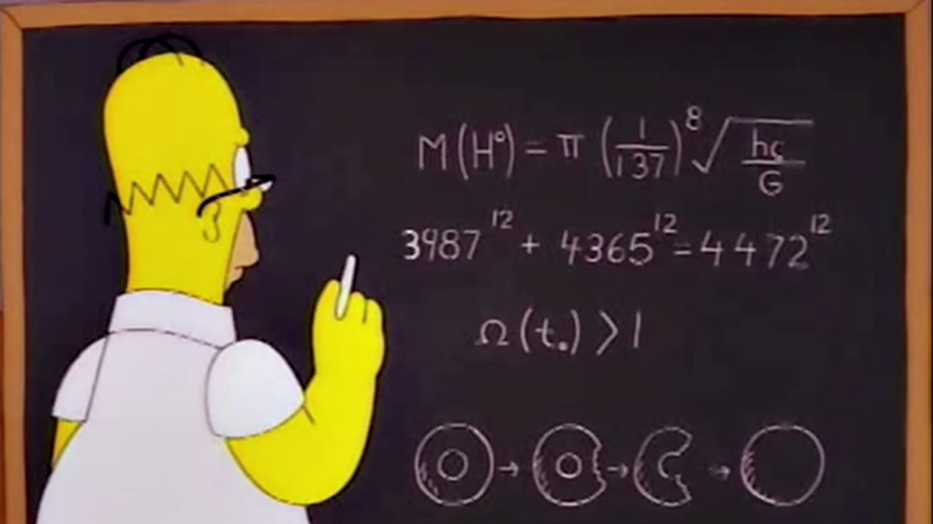
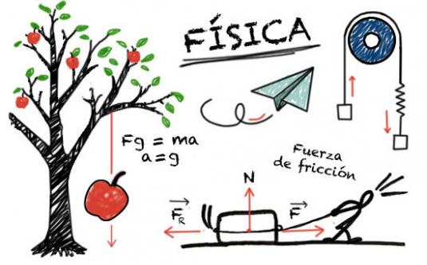


MATEMATICA
FISICA
INFORMATICA
BIOLOGIA
Una volta per turno puoi decidere di rilanciare i dadi.
20
Quando ottieni lo stesso numero su entrambi i dadi gioca un altro turno.
15
Le carte marroni e le carte “Probabilità” e “Forze fisiche” aumento di 1 unità di guadagno.
11
Puoi scegliere di lanciare di 2 dadi
3

